Slide 1
إدارة وإستخدام الشبكات
بروتوكول ادارة الشبكات البسيط (الاصدار الاول والثاني)
محاضرة رقم (1)
اعداد :
أ . مودة ادم محمد

Slide 2
اهداف الوحدة :
نبذه تاريخية عن تطوير أساليب إدارة شبكة البيانات.
شرح أساليب جمع البيانات اللازمة لإدارة الشبكة.
بروتوكول إدارة الشبكة البسيط، مميزاته وعيوبه.
شرح فوائد أنواع الرسائل المتعددة المستخدمة لإدارة الشبكة.
تذكر الفرق بين بروتوكول SNMPv1 1، و SNMPv2 .
توضح كيفية عمل أساليب التوثيق والتشفير المستخدمة في تحقيق الأمن في بروتوكول SNMPv2 .
تعدد وظائف المدير والوكيل والوكيل المساعد في نموذج إدارة الشبكة.
تعدد فوائد رسائل المصيدة وأنواعها ودورها في تحسين أداء الشبكة.
تستخدم برتوكول SNMPv1، و SNMPv2 في إدارة الشبكات.
تصف بعض وظائف إدارة الأمن.
توضح كيفية إدارة شبكة البيانات بكفاءة عالية

Slide 3
المحتويات :
. نبذة تاريخية عن أساليب تجميع البيانات اللازمة لإدارة الشبكة
  نظام القائمة المنسدلة ونظام الأمر الخطي
  بروتوكول الإنترنت Internet Protocol
  . تطوير البروتوكولات القياسية لإدارة الشبكات
  . بروتوكول إدارة الشبكة البسيط (الإصدار الأول SNMPv1)
  طريقة عمل نموذج "المدير/الوكيل»
  أنواع الرسائل والحصول على المعلومات وضبطها
  الأمن Security في البروتوكول
  بعض مشاكل البروتوكول

Slide 4
المحتويات:
  . الإصدار الثاني للبروتوكول " SNMPv2
  تحسين هيكل المعلومات الإدارية "SMI"
  أنواع الرسائل و ضبط المعلومات والحصول عليها
  تدعيم البروتوكولات المتعددة Multiprotocol
  وسائل الأمن في البروتوكول SNMPv2
  مرئية قاعدة المعلومات الإدارية MIB View

Slide 5
نبذة تاريخية عن أساليب تجميع البيانات اللازمة لإدارة الشبكة
لإدارة الشبكة
يحتاج مهندسو الشبكات أن يتعلموا أساليب مختلفة لإجراء عملية تجميع المعلومات من أجهزة الشبكة. وكلما تَّم تطوير منتجات شبكية جديدة مصنعو هذه المنتجات تنصيب أساليب ملائمة كي يتم التمكن من تجميع البيانات من هذه المنتجات الشبكية. وهذا ينتج عنه أساليب مختلفة جدا لتجميع البيانات.
وفيما يلي شرحٌ تفصيليّ لبعض هذه الأساليب:

Slide 6
نظام القائمة المنسدلة ونظام الأمر الخطي
يمكن أن يُسْتَخْدمَ نظامان في تجميع البيانات اللازمة لإدارة الشبكة، هما نظام القائمة المنسدلة، ونظام الأمر الخطي.
أولاً : نظام القائمة المنسدلة Menu-Driven System
في هذه الطريقة يتم استخدام جهاز الماوس المتصل بالحاسب والضغط على المفاتيح المناسبة لتظهر البيانات المطلوبة على شاشة النظام الإداري.

Slide 7
ثانياً : نظام الأمر الخطي: Command Line Interface
في هذه الطريقة يتم كتابة الأمر المناسب على شكل سطري على شاشة النظام الإداري، وبعد تنفيذ الأمر يتم ظهور المعلومات على شاشة العرض بالنظام.
على سبيل المثال، نفترض أن شبكة بيانات تستخدم نوعين من الموجهات Routers من نوع DEC net لتوصيل أجهزة الحواسيب الرقمية بالشبكة. وأن الموجه الأول (A) قد تم إنتاجه من شركة الموجهات الفعالة، وأن الموجه الثاني (B) تم إنتاجه من شركة أخرى تسمى شركة الموجهات السريعة. وأن كلا النوعين من الموجهات يسمحان أن يتم التوصيل بهما من خلال الدخول عن بعد Remote Login ، ولكن الوسيلة المستخدمة للوصول إلى البيانات تختلف تماما .

Slide 8
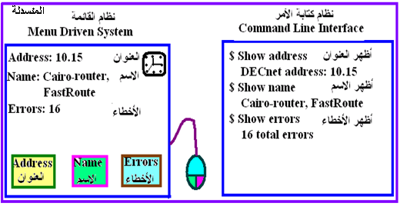
1 نظم تجميع البيانات باستخدام بينية القائمة المنسدلة، وبينية الأمر الخطي

Slide 9
عيوب هذه الطرق
تكون أساليب تجميع البيانات عن الشبكة باستخدام هذه الطرق، بطيئة ومتعبة، خاصة في بيئة الشبكات غير المتجانسة Heterogeneous وكذلك عند استخدام أساليب استفسار متعددة. لهذا السبب نحتاج إلى أسلوب موحد لتجميع البيانات عن كل مكونات شبكة البيانات، حيث إن مهندس الشبكة يطلب أدوات عامة ولكن قياسية tools standard. على الرغم من أن مصنعي منتجات الشبكات يوفرون أدوات متعددة تكون بسيطة الاستخدام، لكنها لا تصمم بالتحديد من أجل إدارة الشبكة وهذا يسبب مشكلة

Slide 10
بروتوكول الإنترنت Internet Protocol
يستطيع مهندس الشبكة استخدام رسائل الصدى Echo والاستجابة Echo Reply وذلك في شبكات البيانات التي تستخدم بروتوكول الإنترنت Internet Protocol (IP)، لتجميع معلومات محددة تفيد في إدارة الشبكة، بواسطة بروتوكول رسائل تحكم الإنترنت Protocol (ICMP) Internet
Control Message، حيث إن هذا البروتوكول يستخدم أساسا في إرسال معلومات رسائل التحكم بين جهازين في الشبكة.

Slide 11
استخدام الأمر Ping
يعتبر الأمر Ping ويعنى( Packet Inter Net Groper ، طريقة تلمس حزمة الإنترنيت)، هو أحد الأوامر التطبيقية شائعة الاستخدام في اختبار توصيلة جهاز متصل بالشبكة عن بعد. وذلك بواسطة إرسال رسالة صدى ICMP Echo إلى الجهاز المتصل بالشبكة عن بعد ، وبعد فترة انتظار يتم استقبال رسالة استجابة Echo Reply ICMP من الجهاز . يوضح الشكل1.2 الرسائل المرسلة والمستقبلة بواسطة الحاسوب المضيف باستخدام الأمر التطبيقي Ping.

Slide 12
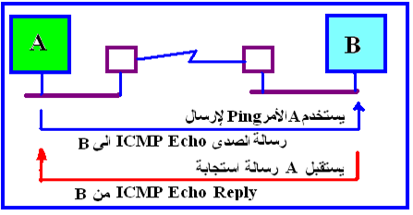
الرسائل المرسلة والمستقبلة بواسطة الحاسب المضيفA,B باستخدام الأمر Ping.

Slide 13
بروتوكول الإنترنت Internet Protocol
1 من عيوب هذه الطريقة ما يلي:
أ ـ أنه لا يعتمد عليها في توصيل الرسائل.
ب ـ تحتاج لإجراء عملية التصويت Polling.
ج ـ توفر معلومات محدودة.

Slide 14
تطوير البروتوكولات القياسية لإدارة الشبكات
لقد أظهرت بروتوكولات إدارة الشبكة الحاجة لتوفير طريقة موحدة للوصول إلى أي جهاز شبكة يتم تصنيعه من قبل أي مصنع لتوفير مجموعة من القيم القياسية. إن الاستفسارات queries عن أجهزة الشبكة ينبغي أن تشمل الآتي:
- اسم الجهاز.
- الإصدار البرمجي في الجهاز.
- عدد الوحدات البينية interfaces في الجهاز.
- عدد الحزم في الثانية للوحدة البينية للجهاز.

Slide 15
وأن معامِلات الإعداد settable parameters لأجهزة الشبكة ينبغي أن تشمل على الآتي:
- اسم الجهاز.
- عنوان الوحدة البينية للشبكة.
- الحالة التشغيلية للوحدة البينية للشبكة.
- الحالة التشغيلية للجهاز.
كما توفر البروتوكولات القياسية لإدارة الشبكة فوائد إضافية أخرى مثل توفير إظهار بيانات موحدة يتم إرسالها وإرجاعها بواسطة أجهزة الشبكة

Slide 16
بروتوكول إدارة الشبكة البسيط (الإصدار الأول SNMPv1)
هو بروتوكول قياسي تم تطويره لإدارة مراكز اتصالات شبكة البيانات. وهو أكثر بروتوكولات الشبكات شهرة واستخداما في إدارة العديد من الشبكات، وقد تم تصميمه للعمل في المستوي التطبيقي Application Layer، وذلك لتسهيل تبادل المعلومات الإدارية بين أجهزة الشبكة. ويشمل ذلك إدارة أجهزة الخادم – محطة العمل – الموجهات – مفاتيح الاتصال – المجمعات Hubs - وغيرها

Slide 17
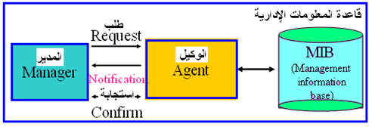
يعتمد بروتوكول " SNMPv1 " في عمله على استخدام نموذج "المدير/الوكيل" Manger/Agent Model الذي يتكون من ثلاثة أجزاء هي المدير، والوكيل ، وقاعدة المعلومات الإدارية MIB، كما هو موضح في الشكل

Slide 18
طريقة عمل نموذج "المدير/الوكيل"
أولا: المدير
يمكن أن يكون المدير جزءاً من نظام إدارة الشبكة، ويمكن أن يكون الوكيل موجوداً داخل جهاز الشبكة (مثل الموجهrouter). يستطيع المدير الحصول على قيمة (أو تخزين قيمة) من الوكيل. عندما يتم تهيئة البروتوكول لإدارة موجه الشبكة فإن الوكيل يستطيع أن يستجيب للاستفسارات المتعلقة بقاعدة المعلومات الإداريةMIB التي يتم إرسالها بواسطة نظام إدارة الشبكة. يستخدم نظام إدارة الشبكة برامج إدارة الشبكة لضبط متغيرات الأجهزة وإجراء عملية التصويت للحصول على معلومات محددة. واستخدام نتائج عملية التصويت ورسمها وتحليلها لمساعدة مهندس الشبكة في حل المشاكل المتعلقة بتشخيص الأعطال وزيادة كفاءة أداء الشبكة والتحقق من تهيئة الأجهزة ورصد أحمال حركة مرور الرسائل داخل شبكة البيانات.

Slide 19
ثانيا: الوكيل
يقوم الوكيل بتجميع البيانات من قاعدة المعلومات الإدارية، والتي تمثل مستودع repository معلومات عن معاملات تشغيل الأجهزة وشبكة البيانات. كما يستطيع أيضا أن يرسل رسائل Traps حتى وقوع أحداث معينة وتبليغها إلى المدير.

Slide 20
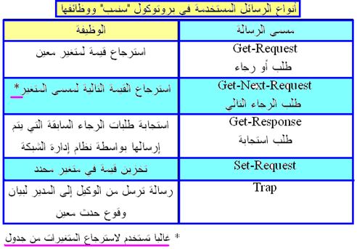

Slide 21
أنواع الرسائل والحصول على المعلومات وضبطها
يقوم البروتوكول " SNMPv1 " بتأدية وظائفه مستخدما خمسة أنواع من الرسائل القياسية المبينة في الجدول
ترسل الرسالة على شكل حزمة بيانية packet بين المدير والوكيل. تحتوي كل حزمة بيانية على جزء من البيانات يسمى بوحدة بيانات البرتوكول PDU (Protocol Data Unit).
يستخدم SNMPv1 بروتوكول( User Datagram Protocol (UDP) في المستوى الرابع، أو بروتوكول النقل. يتيح بروتوكولUDP خدمة عدم الربط connectionless (حيث إن رسالة داتاجرام بها عنوان المرسل والمستقبل، وبيانات تحديد المسار)، لذلك فإن بروتوكول SNMPv1 ليس مجبرا بصيانة روابط الاتصال بين الوكيل والمدير من أجل إرسال الرسائل. يتيح بروتوكول UDP خدمة مستوى نقل سريعة بأقل كمية من تخصيص المصادر resource allocation. لكنه لا يوفر طريقة اتصال معتمدة Reliable لتبادل الرسائل بين الوكيل والمدير.

Slide 22
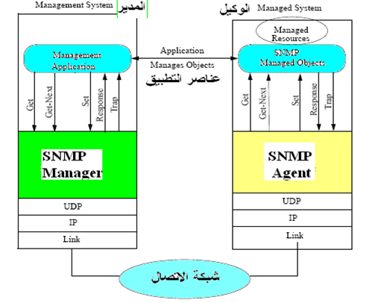
النموذج المرجعي TCP/IP لبروتوكول “SNMP".

Slide 23
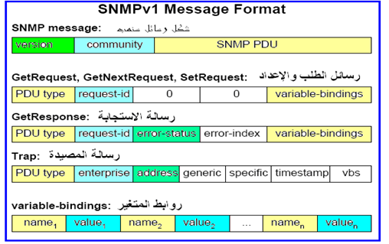
شكل رسائلSNMPv1

Slide 24
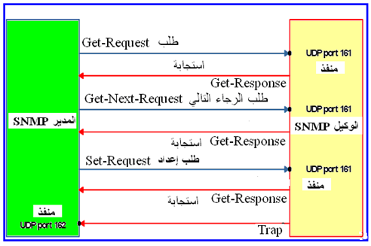
أنواع الرسائل المتبادلة بين المدير والوكيل

Slide 25
استخدامات الرسائل القياسية لبروتوكول “SNMPv1"
● رسالة Get-Request:
يستخدم المدير “SNMP" رسالة Get-Request لاسترجاع معلومات من جهاز الشبكة الذي يوجد به الوكيل، لاسترجاع معلومات عن عنصر معين في الشبكة. يقوم الوكيل بدوره بإرسال استجابة بواسطة إرسال رسالة Get-Response. يمكن أن تشتمل هذه الاستجابة على اسم النظام، مدة بقاء النظام في التشغيل، وعدد وحدات الشبكة البينية الموجودة في النظام.

Slide 26
● رسالة Get-Next-Request:
تستخدم رسالة Get-Next-Request للحصول على جدول من العناصر، أو للسؤال عن عنصر محدد تالٍ في جدول البيانات. باستخدام هذه العملية، فإن المدير لا يحتاج أن يعرف اسم المتغير المطابق. حيث يتم إجراء عملية بحث متتالي لإيجاد المتغير المطلوب من قاعدة البيانات الإدارية MIB . يقوم الوكيل بالاستجابة إلي رسالة Get-Next-Request بواسطة إرسال رسالة Get-Response.

Slide 27
● رسالة Set-Request:
تسمح رسالة Set-Request بإجراء عمليات التهيئة عن بعد لمعاملات تشغيل أجهزة الشبكة. على سبيل المثال، يمكن أن تشمل رسائل Set-Request ضبط اسم الجهاز ، غلق الوحدة البينية الإدارية، أو مسح عنوان خاص Address Resolution Table Entry . في هذا المثال، يستخدم نظام إدارة الشبكة الرسائل Get-Request ، Get-Next-Request لتحديد عدد الوحدات البينية interfaces لجهاز معين. عندما يقوم النظام بفحص حالة كل وحدة بينية، فإنه يستطيع معرفة أي وحدة منها لا تعمل. بواسطة مقارنة معاملات تشغيل الجهاز مع المعاملات المخزنة في الجدول الداخلي في قاعدة المعلومات الإدارية MIB؛ فإن النظام يستطيع أن يعرف أن الوحدة البينية العاطلة عن العمل يكون بسبب أن لها عنواناً غير صحيح. يمكن للنظام بعد ذلك استخدام رسالة Set-Request كي يغير عنوان الوحدة البينية لمحاولة إرجاعها إلى حالة التشغيل

Slide 28
رسالة Trap :
إن رسالة SNMP Trap هي رسالة تطوعية Unsolicited يقوم الوكيل بإرسالها إلى المدير، لإعلام الخادم بوقوع حدث معين. مثلا، يمكن استخدام رسالة Trap لإعلام نظام إدارة الشبكة عن حدوث عطل في الدائرة الكهربية بالجهاز، أو أن مساحة التخزين بقرص الجهاز المتصل بالشبكة أوشك على الامتلاء، أو أن أحد المستخدمين قد تم دخوله للتو على جهاز الحاسب المضيف. ينبغي أن يتم ضبط عنوان محطة الوكيل كي يعرف مكان إرسال رسائل traps

Slide 29
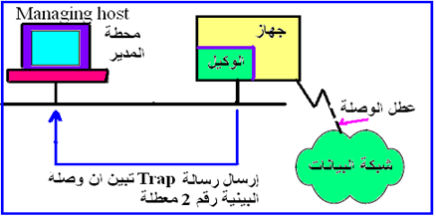
إرسال رسالة trap إلى المضيف الإداري تبين وجود عطل وصلة.

Slide 30
أنواع رسائل SNMP Traps والوظيفة التي تؤديها كل رسالة
Cold start التشغيل البارد
يتم إرسالها عند بدء تشغيل الجهاز. وهي تبين أن الوكيل يرسل إشارة trap لإعادة بدء تشغيل نفسه كما في حالة التهيئة configuration، أو أن تنفيذ البروتوكول قد تغير.
Warm start التشغيل الدافئ
عندما يقوم الوكيل Snmp في جهاز الشبكة بعملية إعادة التشغيل reset، فإن ذلك يؤدي إلى إصدار رسالة warm start trap، ويحدث هذا عادة بسبب تدخل يدوي.
وتبين رسالة warm start trap أن الجهاز الذي يرسل هذه الرسالة يقوم بإعادة بدء تشغيل نفسه دون تغير التهيئة، أو تغير تنفيذ البروتوكول.

Slide 31
Link downالوصلة معطلة
تبين وقوع عطل وصلة معينة في جهاز المنبع.
تبين إتمام إصلاح وصلة معينة في جهاز المنبع.
Authentication failure (عطل توثيق)
يتم إرسالها إلى نظام إدارة الشبكة، عندما يقوم الوكيل SNMP بالتحقق من أن طلب الرجاء request ليس به توثيق صحيح.
مثال: إذا قام الوكيل بإرسال رسالة بها خطأ في الشكل string، يمكن لهذه المعلومات أن تطلب تنفيذ إدارة الأمن security management.

Slide 32
EGP neighbor lossفقد برتوكول مجاور
تستخدم بواسطة الوكيل SNMP لتدوين فقدان في EGP neighbor .
يستخدم البروتوكول EGPبين شبكات البيانات. سيتم شرحه فيما بعد
Enterprise specific تحديد مؤسسة
هي رسالة يتم بناؤها بواسطة المصنع لتوفير وظائف إضافية عمومية.
وذلك لتبيان معدلات الاستخدام outnumbers بقيم متعددة. مثل: استخدامات القرص في محطة العمل، العدد الأكبر للمستخدمين، الحمل العالي للمعالج، وهكذا. تستطيع أجهزة الشبكة المختلفة إرسال traps بناء على المعدل العالي للاستخدام utilization، معدلات الخطأ الموجودة بوصلات الشبكة، أو أعطال منبع القدرة الزائد.

Slide 33
بعض مشاكل البروتوكول “SNMPv1"
على الرغم من كفاءة البروتوكول في إدارة الشبكة، لكن يوجد به ثلاث مشاكل هي:
- بروتوكول قياسي للاستخدام، فقط لشبكات IP.
- غير كفء في حالة استرجاع المعلومات من الجداول الكبيرة.
- يستخدم كلمات نصية واضحة للأمن، مما يجعلها نسبيا غير آمنة.

Slide 34

بعض مشاكل البروتوكول “SNMPv1"
على الرغم من كفاءة البروتوكول " SNMPv1 " في إدارة الشبكة، لكن يوجد به ثلاث مشاكل هي:
- بروتوكول قياسي للاستخدام، فقط لشبكات IP.
- غير كفء في حالة استرجاع المعلومات من الجداول الكبيرة.
- يستخدم كلمات نصية واضحة للأمن، مما يجعلها نسبيا غير آمنة.

